Slide 1
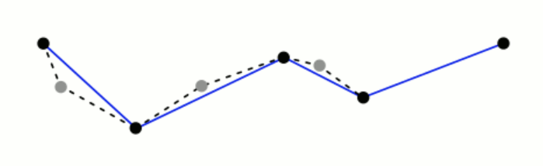
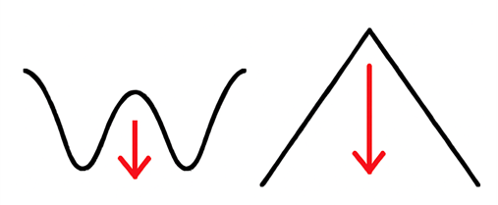
三、線段點位預測-自創演算法-Segment Vector and Curvature Feature Processing (SVCFP)
五、貝茲擬合
為了解決CNN點位不足等諸多限制，我們發明了一套嶄新的演算法並透過幾何特徵分析，能夠有效提取曲線的關鍵特徵點，並進行有序線段的精確判斷，以下是此演算法的架構流程。
本研究採用數學封閉形式計算控制點座標，具體來說，利用基於最小平方法的推導公式。在已知曲線起點和終點的情況下，我們能精確推估中間兩個控制點，從而完整還原三次貝茲曲線。此方法不僅顯著節省了計算資源與時間，還有效避免了隨機演算法可能造成的擬合不穩定問題。
（RDP）演算法簡化路徑
為了有效加速運算並精確提取曲線特徵，我們在演算法中整合了RDP演算法。RDP演算法透過設定容忍誤差值，遞迴地檢查線段並移除不重要的點，從而在保持曲線形狀的同時，顯著減少路徑點數，並保留像轉折點和極值點，如圖所示，為後續的有序線段判斷提供了重要的資訊。
圖四: RDP演算法示意圖(圖片來源:維基百科)
向量判斷
我們提出一種基於多尺度向量預測的簡化點分析方法。此方法透過分析簡化點在不同鄰域尺度下的向量大小，結合統計與閾值判斷，更準確地識別出顯著簡化點。具體作法為：針對每個簡化點，計算其左右線段向量的平均值以預測曲線變化，初始於較小鄰域進行，並記錄該範圍內的最大變化值。隨後逐步擴大鄰域，重複預測與更新，藉此捕捉多尺度下的變化趨勢，進一步評估簡化點的重要性。
圖五 : 特殊曲線向量和縮短示意圖(作者自行製作)
角度變化
我們透過分析每個簡化點前後向量的內積來偵測角度變化，並利用外積判斷方向是否轉變，當外積符號改變時，該點即被認定為重要的轉向點。分數超過預設閾值的點將被標記為特徵點。為彌補RDP簡化可能遺漏的關鍵曲線形態，我們引入了中點插入與相近點融合機制：當相鄰特徵點距離過遠，且該區段夾角變化顯著時，會在其中央插入新的特徵點；同時，為避免節點過於密集，我們會檢查新點與周圍點的距離，若過於接近則執行消融策略，自動剔除冗餘點，確保最終特徵點的分布均衡與準確性。
四、切割線段
傳統方法缺點（以 CNN 搭配 Dijkstra 演算法）
運算量大：需進行大量節點搜尋，導致計算資源耗費高。
處理速度慢：搜尋最短路徑需遍歷整個圖像，影響整體效率。
不適用於有序線條處理：對於結構明確的手繪線條，無法有效對應並處理。
SVCFP演算法
運算量低：透過預先轉換的指標，能直接存取路徑，免除繁瑣搜尋。
處理速度快：節點切割與資料結構設計優化後，整體計算效率大幅提升。
專為有序曲線設計：能更精準對應起點、終點與中繼點，提升曲線擬合品質。

